Slide 1
Postup pri zavádzaní zmien

Slide 2
Zmeny sa môžu zavádzať do projektov predovšetkým
v prípade, kedy nie je možné projekt realizovať za podmienok určených v schválenej žiadosti
o finančný príspevok.

Slide 3
Typy zmien
Zmeny vyžadujúce súhlas Vedúceho partnera
Zmeny v rozpočte projektu do a rovnajúce sa 20% hodnôt rozpočtových kategórií
Nefinančné zmeny v rozpočte projektu
Zmeny vo vecnom a finančnom harmonograme
Zmeny vyžadujúce súhlas Spoločného technického sekretariátu
Zmeny v rozpočte projektu nad 20% hodnôt rozpočtových kategórií
Nefinančné zmeny v rozpočte
Zmeny vo vecnom a finančnom harmonograme
Pridávanie nových aktivít v projekte
Zmena ukazovateľov
Dodatkové práce
Úspory po verejnom obstarávaní (Investície)
Iné zmeny

Slide 4
Zmeny vyžadujúce súhlas Vedúceho partnera
Zmeny v rozpočte
Limit do 20% = zmena hodnoty kategórie rozpočtu partnera schváleného k zmluve o FP
Zmeny v rozpočte nesmú ovplyvniť hodnoty ukazovateľov
Len zmena hodnôt existujúcich položiek v rozpočtoch jednotlivých projektových partnerov
Nie sú prípustné zmeny opisov jednotlivých nákladov ani pridávanie nových rozpočtových položiek

Slide 6
Zmeny vyžadujúce súhlas Vedúceho partnera
500
5,60 €
2 800 €
3 500 €
700 €
Nefinančné zmeny
Modifikácia množstva jednotiek alebo jednotkových nákladov napr. 10 x 6 = 60 → 12 x 5 = 60
Zmeny nesmú spôsobiť zmenu ukazovateľov
Zmeny vo vecnom a finančnom harmonograme
Zmena hodnôt jednotlivých aktivít vecného a finančného harmonogramu, ktorá vyplýva zo zmien v rozpočte do a rovnajúcich sa 20% musí byť schválená VP
Odchýlky od harmonogramu, ktoré nepresahujú 6 mesiacov v termíne realizácie jednotlivých aktivít
a nemajú vplyv na termín ukončenia projektu, si nevyžadujú zmenu harmonogramu – dôvody oneskorení je potrebné opísať v monitorovacej správe
33 810 €

Slide 7
1. Zmeny vyžadujúce súhlas Vedúceho partnera
Maximálne 2 krát za rok pre každého partnera
Ak VP nezašle príslušnému kontrolórovi I. stupňa schválenú žiadosť o zmenu v projekte do a rovnajúcu sa 20% rozpočtových kategórií, môže to mať za následok uznanie daných výdavkov za neoprávnené
Žiadosť partnera projektu o zavedenie zmien vyžadujúcich súhlas VP musí byť podaná a zároveň schválená najneskôr v období, za ktoré skladá PP svoju predposlednú čiastkovú správu, žiadosť nemôže byť schválená po termíne ukončenia projektu vyplývajúceho zo zmluvy/dodatku
Nedodržiavanie tohto postupu alebo prekročenie limitu 20% oprávnených nákladov v jednotlivých rozpočtových kategóriách projektovými partnermi môže byť príčinou uznania overovaných výdavkov za neoprávnené a tieto nebudú refundované

Slide 8
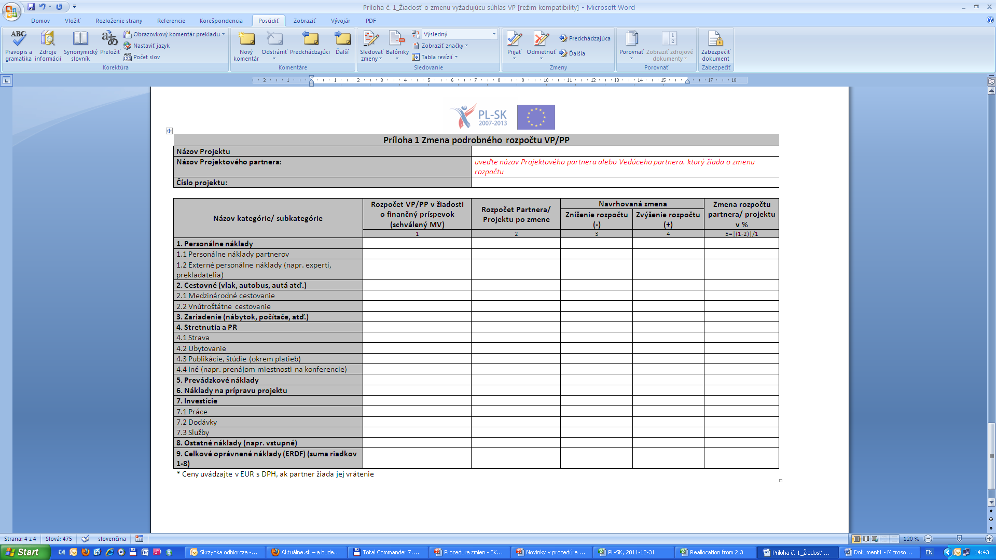

Slide 9
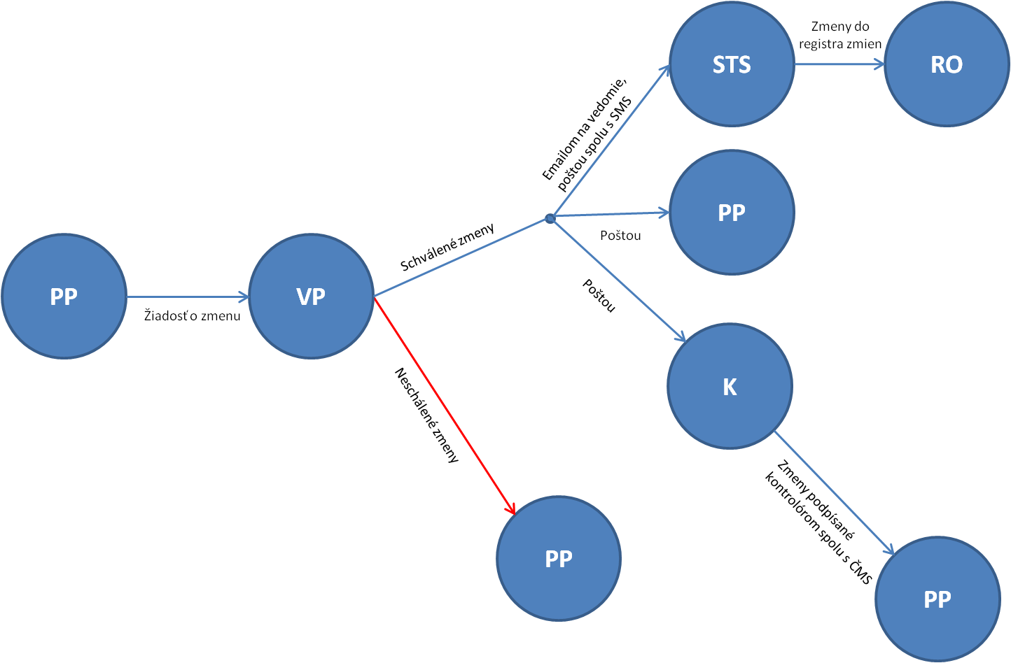
Postup pri zavádzaní zmien vyžadujúcich súhlas VP

Slide 10
Zmeny vyžadujúce súhlas STS
Zmena hodnôt rozpočtových kategórii o viac ako 20% v pomere k ich pôvodným hodnotám,
Nefinančné zmeny v rozpočte,
Zmena vecného a finančného harmonogramu,
Pridávanie nových aktivít v projekte,
Zmena ukazovateľov,
Dodatkové práce.
Postup zavádzania zmien vyžadujúcich súhlas STS sa nevzťahuje na úspory vzniknuté vo výsledku uskutočneného verejného obstarávania v rozpočtovej kategórii 7 „Investície“.

Slide 11
Zmeny vyžadujúce súhlas STS
Zmena hodnôt rozpočtových kategórii o viac ako 20% v pomere k ich pôvodným hodnotám
Limit nad 20% = zmena hodnoty kategórie rozpočtu partnera schváleného k zmluve o FP – kalkuluje sa na úrovni rozpočtov jednotlivých projektových partnerov

Slide 12
Zmeny vyžadujúce súhlas STS
Nefinančné zmeny v rozpočte
Zmena popisov jednotlivých rozpočtových položiek alebo pridávanie nových položiek

Slide 13
Zmeny vyžadujúce súhlas STS
Zmena vecného a finančného harmonogramu
V prípade, že rozdiel medzi skutočným termínom realizácie aktivity a termínom vo vecnom a finančnom harmonograme je väčší ako 6 mesiacov alebo má vplyv na termín ukončenia projektu, vyžaduje sa aktualizácia harmonogramu
Zmena hodnôt aktivít, etáp v harmonograme nevyplývajúca zo zmeny rozpočtu

Slide 14
2. Zmeny vyžadujúce súhlas STS
Pridávanie nových aktivít v projekte
Nové aktivity môžu byť pridávané do projektu len s podmienkou, že sú úzko spojené s charakterom a cieľmi projektu
Zmena ukazovateľov
Zmeny týkajúce sa hodnôt jednotlivých ukazovateľov projektu (a to zmeny zvyšujúce ako aj znižujúce hodnotu daného ukazovateľa) potebné dohodnúť s STS

Slide 15
2. Zmeny vyžadujúce súhlas STS
Dodatkové práce (1)
Dodatkové práce podľa predpisov o verejnom obstarávaní na poľskej a slovenskej strane, ktoré neboli predtým naplánované v projektovom rozpočte, sa môžu považovať za oprávnený výdavok iba v prípade zavedenia zmeny v projekte za súhlasu STS.

Slide 16
2. Zmeny vyžadujúce súhlas STS
Dodatkové práce (2)
Aby sa dodatkové práce mohli považovať za oprávnený výdavok, musia byť súčasne splnené nižšie uvedené podmienky:
výdavok je odôvodnený a nevyhnutný pre realizáciu cieľa projektu,
výdavok sa nedal predvídať v etape prípravy projektu a je v súčasnosti nevyhnutný pre správnu realizáciu projektu,
finančný príspevok pre projekt po zohľadnení výdavku na práce naviac nesmie presiahnuť sumu určenú v zmluve o poskytnutí finančného príspevku pre projekt,
výdavok musí byť realizovaný v súlade s predpismi o verejnom obstarávaní

Slide 17
2. Zmeny vyžadujúce súhlas STS
POZOR !!!
Za účelom zaistenia správnej realizácie projektu je potrebné predložiť úplnú a z formálneho a meritórneho hľadiska správne vyplnenú žiadosť vyžadujúcu si rozhodnutie STS musí byť predložená na STS najneskôr jeden mesiac pred ukončením projektu
Žiadosti o zmenu predložené po danom termíne budú automaticky zamietnuté

Slide 18
2. Zmeny vyžadujúce súhlas STS
Pripomienky z STS emailom do 14 dní
VP má 14 dní na doručenie opravenej (doplnenej) verzie na STS – rozhoduje dátum doručenia na STS
VP má možnosť 2 opráv alebo doplnení dokumentov
Nedodržanie termínu, resp. nesplnenie pripomienok STS = jedna možnosť na opravu menej, resp. zamietnutie žiadosti (2. korekcia)
VP môže podať max. 2 žiadosti v kalendárnom roku za celý projekt

Slide 19
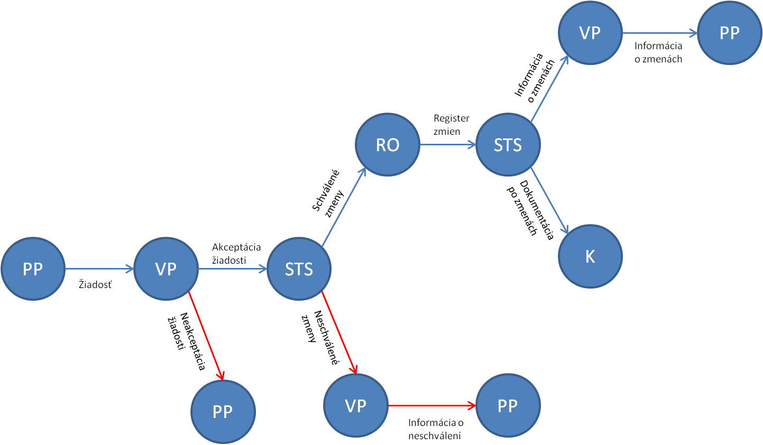
Postup pri zavádzaní zmien vyžadujúcich súhlas STS

Slide 20
3. Úspory po verejnom obstarávaní v kategórii 7 „Investície”
Všetky úspory, ktoré vznikli vo výsledku ukončeného verejného obstarávania v rámci kategórie 7 „Investície“, sú prostriedkami Programu
Rozhodnutie o ich eventuálnom využití v projekte prijíma Spoločný technický sekretariát alebo Monitorovací výbor (MV)

Slide 21
3. Úspory po verejnom obstarávaní v kategórii 7 „Investície”
Využitie úspor po VO:
nemení sa vecný rozsah projektu
súhlas STS
mení sa vecný rozsah projektu
súhlas MV

Slide 22
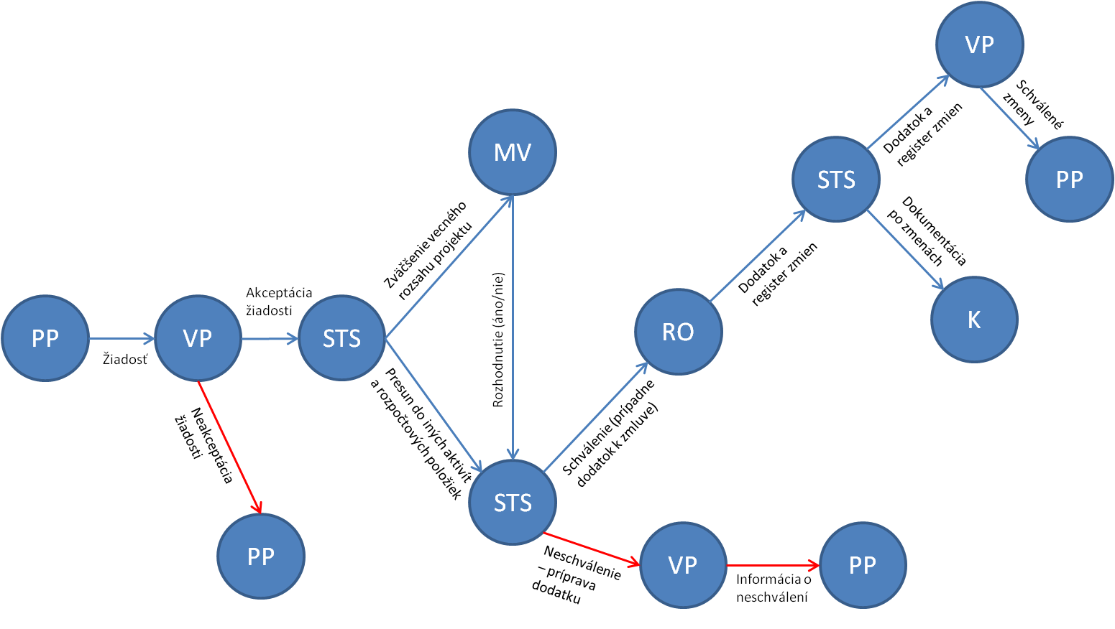
Postup pri využívaní úspor po verejnom obstarávaní

Slide 23
4. Iné zmeny
Všetky iné zmeny týkajúce sa realizácie projektu, ktoré neboli popísané v tomto postupe, podliehajú schváleniu STS alebo Monitorovacím výborom.
Vedúci partner kontaktuje priamo Spoločný technický sekretariát s cieľom konzultovať spôsob ich prípadného zavedenia.

Slide 24
5. Dodatky k zmluvám
Dodatky k zmluve o poskytnutí finančného príspevku sa pripravujú iba v prípade, ak zmeny navrhované VP/RO si vyžadujú aktualizáciu obsahu zmluvy o poskytnutí finančného príspevku pre projekt (napr. zmena termínu, hodnoty finančného príspevku a pod.).
Na žiadosť jednej zo strán zmluvy o poskytnutí finančného príspevku pripravuje STS návrh dodatku k zmluve.
VP je povinný predložiť STS dokumenty nevyhnutné na prípravu dodatku.

Slide 25
6. Zásady a termíny
Kompletná a formálne i vecne správna žiadosť vedúceho partnera o zavedenie zmien v projekte popísaných vo vyššie uvedenom postupe, musí byť predložená na STS najneskôr jeden mesiac pred dátumom ukončenia realizácie projektu, ktorý je stanovený v § 4 ods. 1 bod 2 zmluvy o FP. Žiadosť podaná v neskoršom termíne bude automaticky zamietnutá.
Všetky aktualizované dokumenty (žiadosť, rozpočet, harmonogram) musia byť parafované a datované (aktuálny dátum).

Slide 26
Štátna pomoc vc zavádzanie zmien
Podľa § 12 bod 8 zmeny v rozpočtoch partnerov, na ktorých sa vzťahuje pomoc de minimis alebo regionálna investičná pomoc, musia byť v súlade s podmienkami uvedenými v programe pomoci a nemôžu viesť k zvýšeniu hodnoty poskytnutej pomoci.
Zavádzané zmeny musia byť v súlade s:
- programom pomoci, t. j. nariadením zo dňa 8.3.2013 o poskytovaní štátnej pomoci v rámci programov EÚS 2007-2013 (napr. termín poskytovania štátnej pomoci, definícia novej investície, motivačný účinok...)
- cieľom projektu a Programu (predovšetkým so zohľadnením cezhraničného dopadu)

Slide 27
Ďakujem za pozornosť

